Slide 1
Proposição de Modelos de disponibilidade para avaliação do serviço Live Video considerando estratégias de mitigação para
reduzir os efeitos das falhas.
Orientador: Dr. Paulo Maciel
Orientando: Carlos Mágno

Slide 2
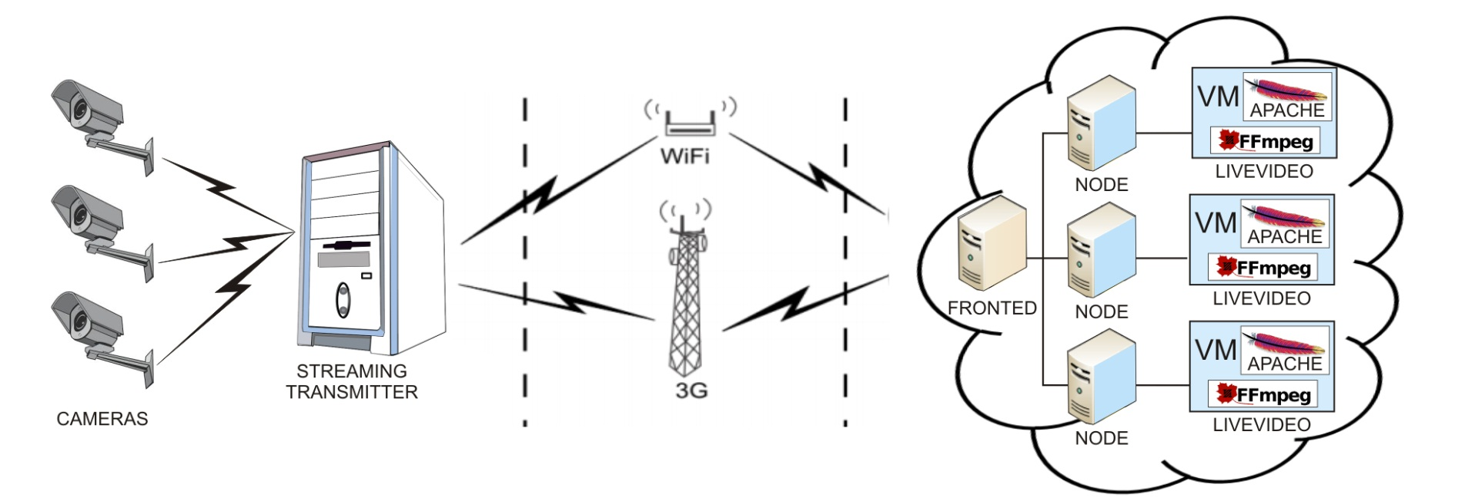
CENÁRIO - FINAL

Slide 3
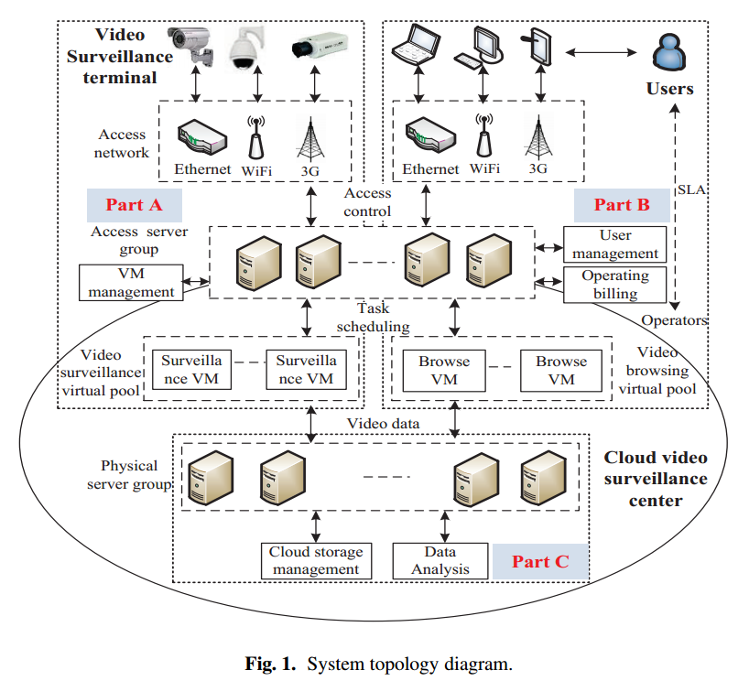
Trabalho relacionado
Design and Implementation of a Prototype Cloud Video Surveillance System
Yong-Hua Xiong, Shao-Yun Wan, Yong He, and Dan Su

Slide 4
Validation – Factor reduction Default = 400
Partes: 1 2 3 4

Slide 5
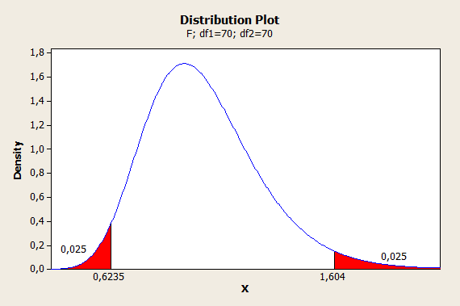
Validation – Parte 2 Todos os componentes com 50 falhas e 50 reparos

Slide 6
Validation – Conclusion
 |  | 95% CI
Component | Model Availability | Min | Max
Camera+Transmitter+WiFi | 0,356228566 | 0,241508 | 0,425259938
FrontEnd | 0,538891998 | 0,474965 | 0,665538
Node | 0,638571463 | 0,573899 | 0,747642
Live Vídeo | 0,289821752 | 0,216094 | 0,377475541
System Availability | 0,035528017 | 0,014226 | 0,07987481

Slide 7
Análise de Sensibilidade - Baseline
Components | SS(A)
lambdaff | -0,006157225
muff | 0,004454382
lambdaf | -0,004296937
muf | 0,004296937
lambdast | -0,003846043
must | 0,003846043
lambdaa | -0,002967359
mua | 0,002967359
lambdan | -0,001230409
mun | 0,001230409
lambdac | -0,000239923
muc | 0,000239923
lambdav | -0,000173581
muv | 0,000173581
lambdaw | -0,000166639
muw | 0,000166639

Slide 8
Redução das Fórmulas - Baseline

